Slide 1

«Незабываемые блики любви»
Урок- размышление
по рассказу
»Темные аллеи»

Slide 2
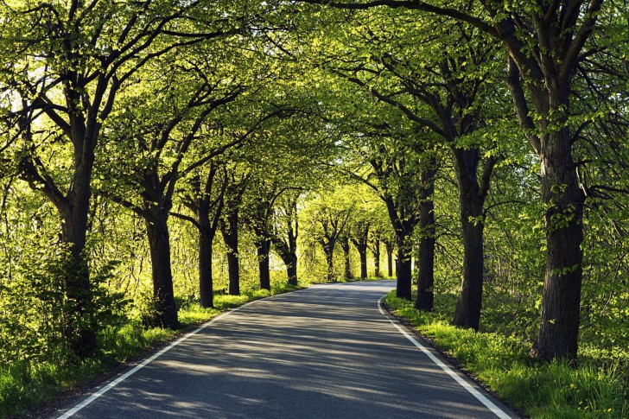

Slide 3
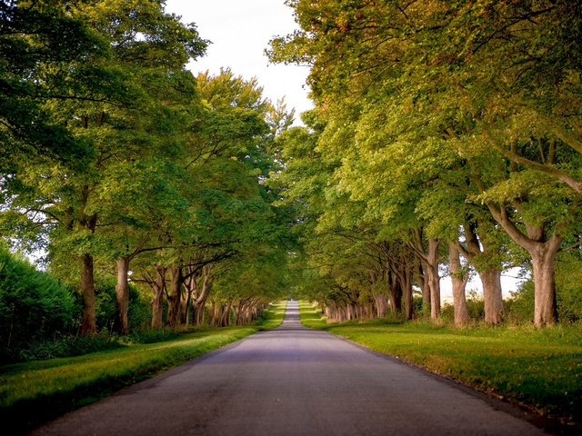

Slide 4
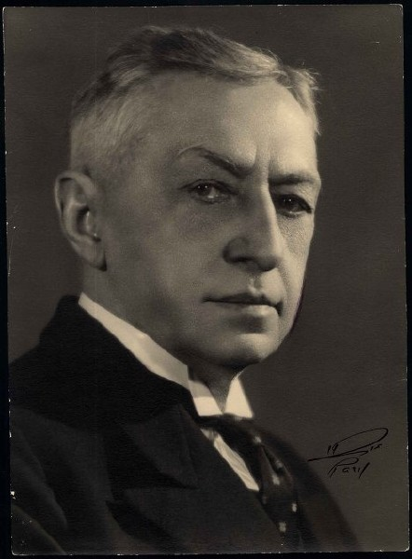
«Выньте Бунина из литературы, и она потускнеет,
лишится живого радужного блеска и звездного сияния одинокой души»
М.Горький

Slide 5










Slide 6
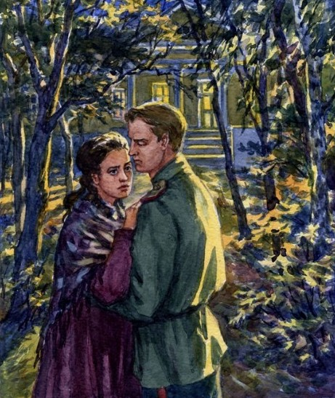
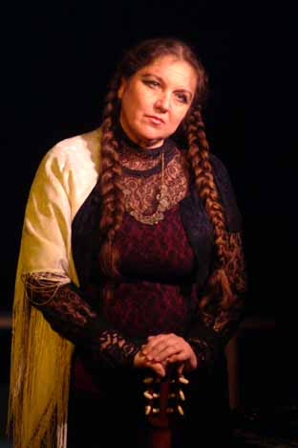
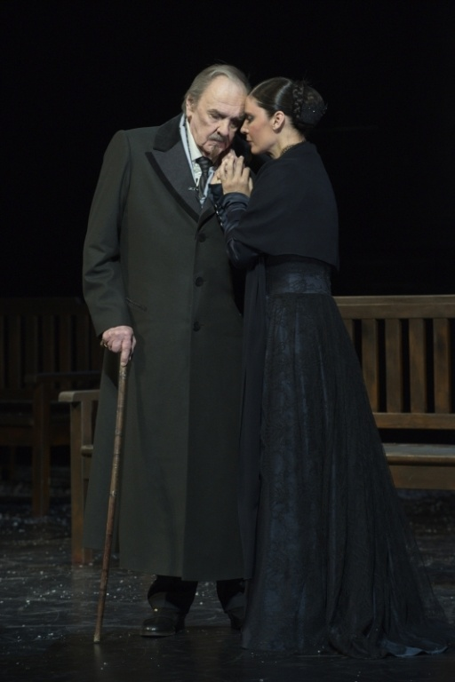
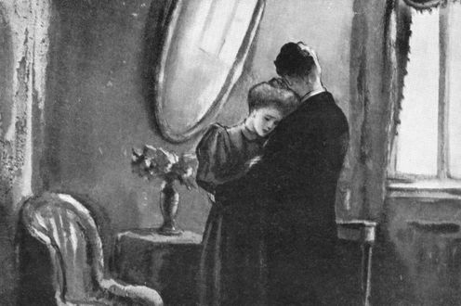

Slide 7
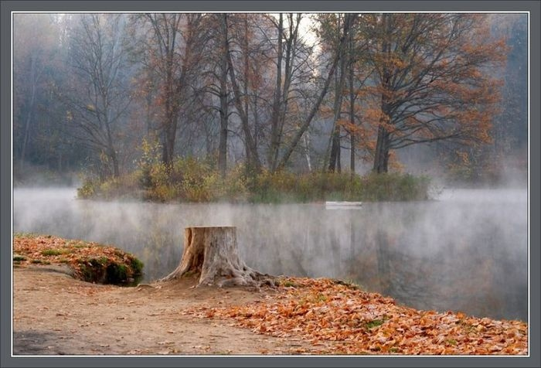

Slide 8
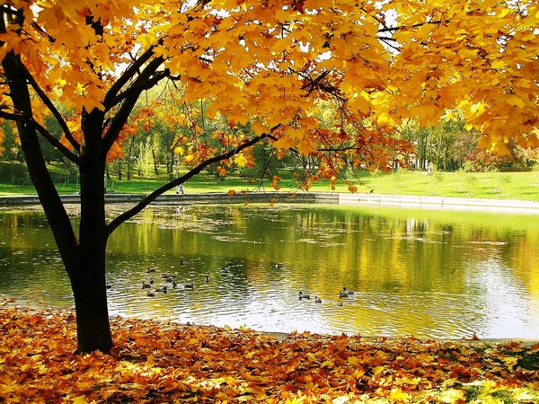

Slide 9
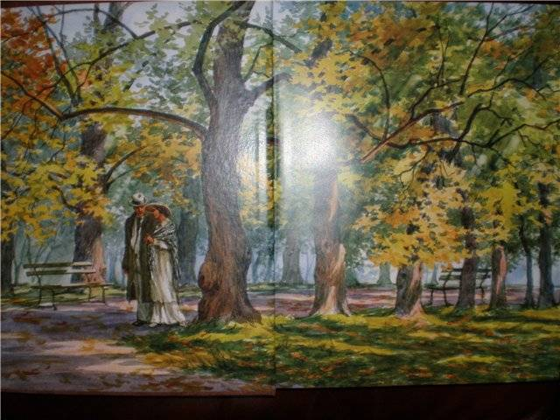

Slide 10
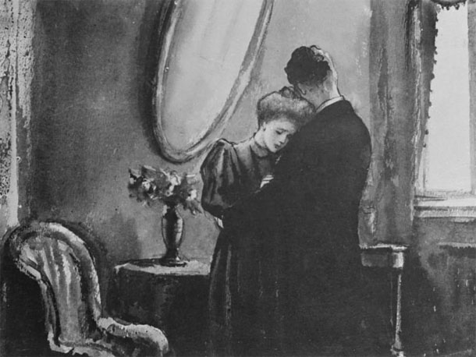
Концепция любви по Бунина
«Все рассказы этой книги только о любви , о ее темных и чаще всего очень мрачных и жестоких аллеях».
Всякая любовь - великое счастье,даже если она не разделена»

Slide 11
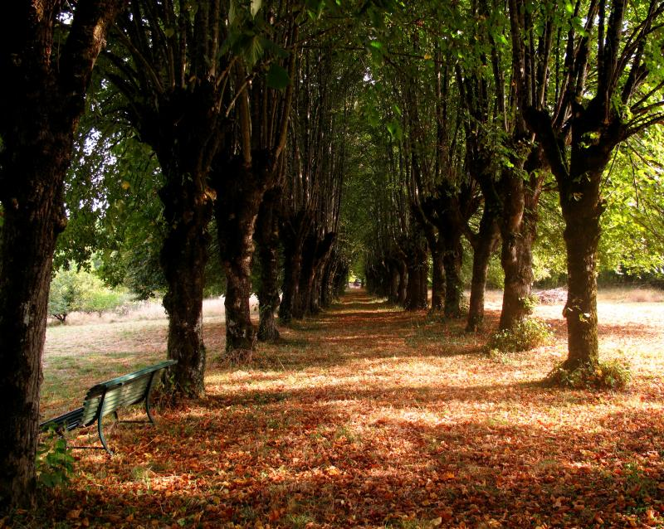

Slide 12
Пейзаж,настроение,композиция
Судьбы героев
Холодная осень,ненастье,
дорога залита дождем, слякоть
Рассказ о настоящем- потом – воспоминания о прошлом.
Взгляд вопрошающий,
усталость и рассеянность исчезли,краснеет сквозь седину,
решительно шагает по горнице

Slide 13
Потрясение
Горечь
Тайна
Наваждение
Любовь
Тоска
Обида
Месть
Верность

Slide 14
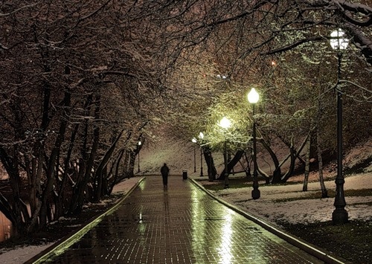

Slide 15
Любовь
Тайна
Печальный финал
Миг счастья
Свет
Озарение

Slide 16

Кто не любил, не выполнил закон, Которым в мире движутся созвездья, Которым так прекрасен небосклон. Он в каждом часе слышит мёртвый звон, Ему никак не избежать возмездья. Кто любит, счастлив. Пусть хоть распят он.
К.Бальмонт

Slide 17
– Любовь – чувство непостижимое. Это вечная тема в литературе. В последней книге Ивана Алексеевича она стала доминирующей. «Тёмные аллеи» - сборник рассказов, в котором первый рассказ имеет одноимённое название. Когда книга увидела свет и читатели были потрясены «вечной тайной» любви, писатель в одном из писем признавался: «Она говорит о многом трагичном и о многом нежном и прекрасном. Думаю, что это самое лучшее и самое оригинальное, что я написал в жизни».

Slide 18
– Кто является главным героем рассказа?
– Что произошло на постоялом дворе?
– Что стало основной причиной расставания?
Как сложилась судьба Надежды после расставания?
Сохранила ли она любовь к Николаю Алексеевичу?
Смогли бы вы простить человека, который поступил таким образом с вами?

Slide 19
Надежда
Она воспитывалась в господском доме. Ее обучали хорошим манерам, учили «прилично себя держать» при гостях и господах. Была она, хороша собой, господа к ней неплохо относились. А потом, чтобы как-то обелить себя, дали ей вольную.

Slide 20
. Николай Алексеевич.
Родные называли его Николенька, может быть, на французский манер Nikola. Он точно был хорош собой, подтянут, приобрёл важность и строгость. Родители выбрали для него военную карьеру. Он приезжал навестить их, бабушек, тётушек. В один из приездов он обнаруживает в доме очаровательное создание. Это была Надежда. Они проводили вместе лучшие минуты. Он читал ей стихи Огарёва. Узнав об увлечении своего сына служанкой, родители немедленно отослали своего сына в полк.

Slide 21
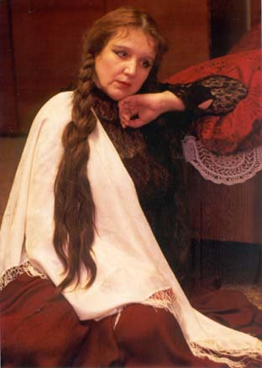
Как сложилась судьба Николая Алексеевича после расставания?
Помнил ли он о своём увлечении молодости?
Что понял герой после разговора с Надеждой?
Почему она не остановила своего любимого, ведь любила и продолжала любить его?
Почему Николай так быстро уехал , не задержался , не продолжил моменты встречи?

Slide 22
Переоценка жизни
Возвращение в прошлое
Темные аллеи
Темные уголки памяти
Поруганная любовь

Slide 23
Пел колокольчик вдохновенно И тихо умолкал вдали. Навстречу старцы шли степенно, Устало нищие брели. Их лица пыльные, седые С печатью горестей и бед!.. Казалось, что сама Россия, Глазами их смотрела в след. Он будет помнить те мгновенья Хоть протекут с тех пор года… Дорогой этой, днем осенним, Уехал Бунин навсегда… Бежит дорога по равнине, Спешит в неведомую даль. Над нею терпкий дух полыни И в сердце горечь и печаль.

Slide 24
Художник слова! Гений мысли! Воспевший Русь и дальний скит Живописал природу, быт. И шелестели тихо листья, И запах их в стихах разлит… Через столетье говорит Поэт – и слог его звенит! Cияет беззаботно просинь, В бордовом царственная осень. И из окна волшебный вид, Заснеженный увековечен. Где купол золотом блестит, На синем крест его сквозит. И медом тают в церкви свечи. Но, кладбище печально спит, Где на чужбине он лежит…

Slide 25

Ароматом наполнены строки, В них России минувшей полёт, Бунин новую пропись не принял, И словесности был патриот.

Slide 26
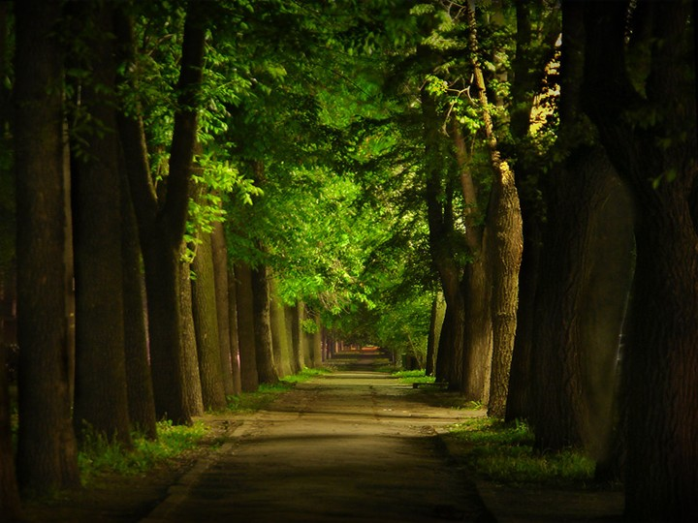


Slide 27
Герои | Авторская характеристика | На что обращает внимание автор?
Николай Алексеевич Надежда | Белые усы, редкая смоляная борода, бледные худые руки, строгий, вопрошающий, но усталый взгляд, красивое, удлиненное лицо, стройный старик, строгий, но усталый, седые бакенбарды Чернобровая, темноволосая, красивая, легкая на ходу, полная, с округлыми плечами, в доме все чисто, опрятно, уютно | на две детали: сохранившаяся красота и бледность, усталость, седина. Н.А. пришлось повидать в жизни много горького, нерадостного. Перед нами уставший от жизни человек. У Надежды все чисто, красиво. Создается впечатление женщины, если не счастливой, то вполне довольной своей жизнью, а чистота, окружающая её ассоциируется с чистотой души.

Slide 28
Перед нами два героя:Николай - несчастный, одинокий, уставший от жизни человек. Надежда тоже одинока, но нет такого чувства, что жизнь Надежды не удалась, не сложилась, прошла впустую, нет ощущения уставшего от жизни человека. Она все также молода, красива, легка. Надежда всю жизнь любит и продолжает любить Николая Алексеевича. И именно любовь наполняет жизнь Надежды смыслом. Николай Алексеевич в свое время отказался от любви, испугался, сбежал, бросил её, предал любовь. И, однажды предав, он больше никогда не встретил и не ощутил настоящей любви. И вот через много лет они вновь встречаются: Надежда также любит, а Николай Алексеевич все понял, осознал и, может быть, готов вернуться. Но Надежда – не прощает и отвергает его. Настоящая любовь
не прощает человеческих ошибок, и, отвернувшись от любви, человек обрекает себя на жизнь без любви, а следовательно, без счастья. Такова и есть жизнь Николая Алексеевича.

Slide 29

Николай
Надежда
Несчастный
Одинокий
уставший
Одинокая
Красивая
Жизнелюбивая
Шиповник – дикая роза – олицетворяет любовь,
где зачастую правят
балом расчеты и предрассудки.

Slide 30
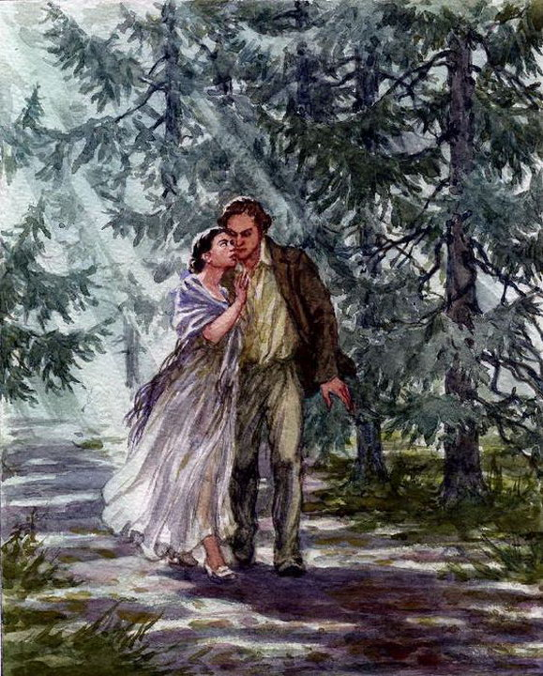
– Только ли эти события были в жизни сорокавосьмилетней Надежды и шестидесятилетнего Николая Алексеевича?
– Но почему писатель выбрал именно их?
– Чем является любовь для Николая Алексеевича?
– А для Надежды?
– Как вы думаете,
почему наши герои
расстались 30 лет тому
назад?

Slide 31
Любовь
Встреча
на
почтовой станции
История героев
расставание
Семейная жизнь
отъезд

Slide 32


